Slide 1
命名实体识别（NER）
杜一凡

Slide 2
什么是NER
命名实体识别（Name Entity Recognition,NER）,也称作“专名识别”，是指识别文本中具有特定意义的实体，包括人名、地名、机构名、专有名词等。
实体与命名实体的区别：
实体是一个抽象的对象，并不指定描述它的方式。命名实体一般指的是受“Named”限制的对象。
命名实体识别(Name Entity Recognition, NER)与实体指代识别(Entity mention Recognition, EMR)的区别：
例子：Sue and her brother studied in University of Toronto.

Slide 3
NER的作用
NER往往作为natural language applications的基础，比如QA(question answering),text summarization, machine translation等.
NER是一种序列标注任务,常见的序列标注任务还有分词，词性标注(POS)，关键词抽取，词义角色标注等
NER的关键
1. 实体边界的确定(定位)
2. 实体类别的判断
Notes:
问答系统、自动文本摘要、机器翻译
还有关系抽取信息检索的基础

Slide 4
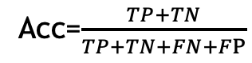
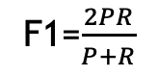
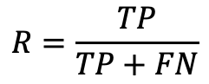
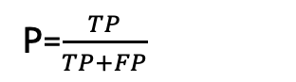
NER的评价指标
常用的：Acc、Precision、Recall和F1值。
绝大多数的NER任务需要识别多种实体类别,需要对所有的实体类别评估NER的效果。基于这个思路，有两类评估指标：
1.宏平均F-score: 分别对每种实体类别分别计算对应类别的F-score,再求整体平均
2.微平均F-score:对整体数据求F-score(每个实体视为平等)
Acc=$\frac{TP+TN}{TP+TN+FN+FP}$
P=$\frac{TP}{TP+FP}$
$$R=\frac{TP}{TP+FN}$$
F1=$\frac{2PR}{P+R}$
Notes:
NER本质上是序列化的多分类问题

Slide 5
自1996年NRE提出后的发展趋势
常用的数据集是CoNLLo3和OneNotes,分别表示粗粒度任务和细粒度任务
NER的数据集
Notes:
最初的NER只包括识别人名、地名、机构名、时间、专有名词等

Slide 6
NER数据标注体系
主要的数据标注体系是:IO,BIO,BMEWO和BMEWO+

Slide 7
NER的工具

Slide 8
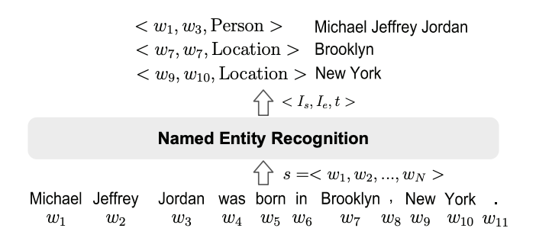
NER任务的示意图
NER可以视为一种多分类的任务

Slide 9
NER算法分类
基于学习方式的分类：
1.监督学习方法：隐马尔可夫模型、语言模型、最大熵模型、支持向量机(分类)、决策树和条件随机场等
2.半监督学习方法：这一类方法利用标注的小数据集（种子数据）自举学习(bootstrap)。
3.无监督学习方法：这一类方法利用词汇资源（如WordNet）等进行上下文聚类。
4.混合方法：几种模型相结合或利用统计方法和人工总结的知识库。
基于方式的分类：
1.基于规则和词典的方法
2.基于统计的方法
3.基于深度学习的方法
Notes:
基于规则和词典方法：缺点是依赖词典的完备性,无法抽取词典中未包含的实体指称（即未登录词,OOV）
(语言模型：也可以称为概率语言模型,简单的说就是求P(Sentence),通过分数告诉机器怎么学说话,用处：输入法、语音识别、机器翻译)
目前常用的模型或方法包括隐马尔可夫模型、语言模型、最大熵模型、支持向量机(分类)、决策树和条件随机场等。值得一提的是，基于条件随机场的方法是命名实体识别中最成功的方法。

Slide 10
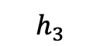
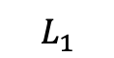
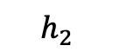
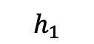
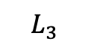
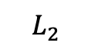
半监督学习：bootstrap
L
$$L_{1}$$
$$L_{2}$$
$$L_{3}$$
$$h_{1}$$
$$h_{2}$$
$$h_{3}$$
Psudo-label
Notes:
L2和L3对unlabel data进行预测，得到的h1,h2,如果h1=h2则将该数据加入L1,继续训练。

Slide 11
NER算法：基于规则
基于规则的方法往往需要语言学专家手工构造规则模板以及特征词。
模板：若干地名+若干其他成分+若干特征词
特征词：公司、有限公司、管理局等
Notes:
优点:在小数据上可达到很高的准确率和召回率，简单快速
缺点：规则必须手动制定,面向不同类别货不同语言的文档时通常不能够很好的重新制定规则(移植性不好)，代价大，系统建设周期长（需要构建大量的规则集）。

Slide 12
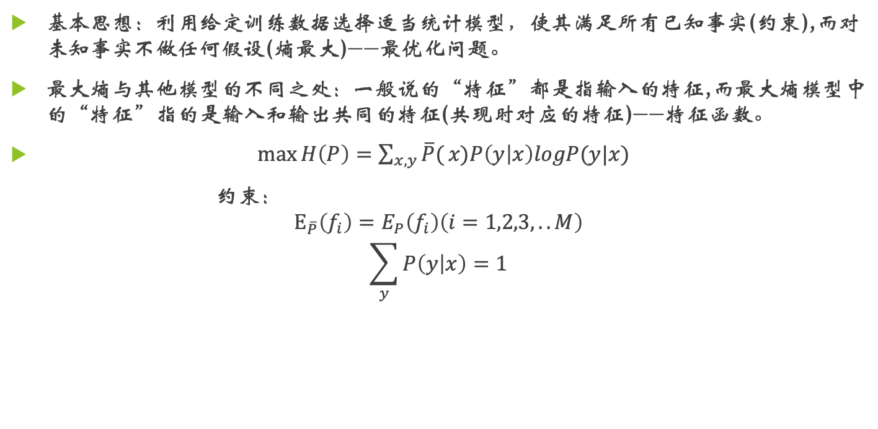
NER算法：基于统计的方法 最大熵
基本思想：利用给定训练数据选择适当统计模型，使其满足所有已知事实(约束),而对未知事实不做任何假设(熵最大)——最优化问题。
最大熵与其他模型的不同之处：一般说的“特征”都是指输入的特征,而最大熵模型中的“特征”指的是输入和输出共同的特征(共现时对应的特征)——特征函数。
$\max{H\left(P\right)=\sum_{x,y}{\overline{P}(}x)P\left(y | x\right)logP(y|x)}$
约束：
$$E_{\overline{P}}\left(f_{i}\right)=E_{P}\left(f_{i}\right)\left(i=1,2,3,..M\right)$$
$$\sum_{y}{P\left(y | x\right)=1}$$
Notes:
目标是求P(y|x),$\overline{P}(x)是经验分布$

Slide 13
NER算法：基于统计的方法 HMM（隐马尔可夫模型）
目标：求观察序列背后可能的标注序列
假设：马尔科夫假设(每个状态只依赖于前一个状态)
y1
y2
y3
y4
y5
W1
W2
W3
W4
W5
Notes:
隐马尔科夫模型3个基本问题：
概率计算问题（求观测序列O出现的概率）[前向后向算法]
学习问题：已知观测序列，估计模型参数 [最大似然估计]【这里应用时好像只用到考虑转移矩阵的统计概率】
预测问题，已知参数和观测序列求最大可能的隐状态序列[维特比算法]
隐马尔科夫模型在NER应用中初始概率矩阵，转移概率矩阵，观测概率矩阵都是统计出来的。
隐马尔科夫的缺点是1.观测值之间严格独立2. 状态转移只与前一状态有关

Slide 14
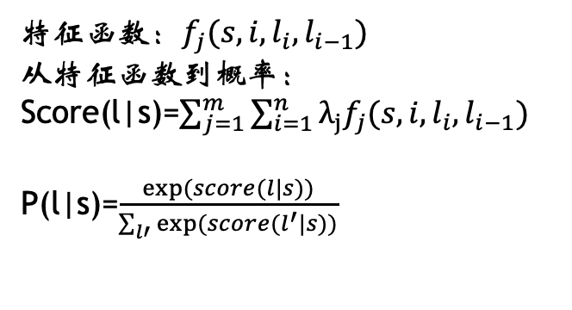
NER算法：基于统计的方法 CRF(条件随机场)
特征函数：$f_{j}(s,i,l_{i},l_{i−1})$
从特征函数到概率：
Score(l|s)=$\sum_{j=1}^{m}{\sum_{i=1}^{n}{λ_{j}f_{j}(s,i,l_{i},l_{i−1})}}$
P(l|s)=$\frac{exp⁡(score(l|s))}{\sum_{l′}{exp⁡(score(l^{′}|s))}}$
y1
y2
y3
y4
y5
W1
W2
W3
W4
W5
Notes:
随机场是由若干个位置组成的整体，当给每一个位置中按照某种分布随机赋予一个值之后，其全体就叫做随机场。
马尔科夫随机场是随机场的特例，它假设随机场中某一个位置的赋值仅仅与和它相邻的位置的赋值有关，和与其不相邻的位置的赋值无关。
我理解的这里的条件性,是假设y|x的条件概率是有条件的。
HMM模型的概率p(l,s)=p($l_{1}$)$\prod_{i}{p\left(l_{1} | l_{i−1}\right)p(s_{i}|l_{i})}$
取对数就可以表示为CRF中的score的形式

Slide 15
NER算法：基于深度学习的方法 LSTM+CRF
传统的CRF的优点就是能对隐含状态建模,学习状态序列的特点,但它的缺点是需要手动提取序列特征.所以一般做法是,在LSTM后加一层CRF,以获得两者的优点
如何理解LSTM后接CRF
简单说就是条件随机场可以把label的上下文学出来。lstm加softmax分类的时候只能把特征的上下文关系学出来，label的没学出来。
Notes:
自动提取特征
非线性
端到端

Slide 16
NER算法：基于深度学习的方法 IDCNN-CRF
关键：对NER来讲，整个输入句子中每个字都有可能对当前位置的标注产生影响，即所谓的长距离依赖问题。
2015 提出了dilated CNN模型，意思是“膨胀的”CNN。
Notes:
a是标准的的3✖️3卷积
b是空洞为2的3✖️3卷积，看上去是有7✖️7，实际上除了红点意外都为0
c是空洞为4的3✖️3卷积,感受野就更大了.（这里空洞值算的是两个红点的距离）
IDCNN是在什么情况下产生的,FCN做语义分割时需要通过pooling减小图像尺寸来增大感受野，然后通过upsampling回到图像尺寸,所以在这个过程中信息损失比较大，那么有没有方法不通过pooling仍能获得较大的感受野？所以提出了空洞卷积网络

Slide 17
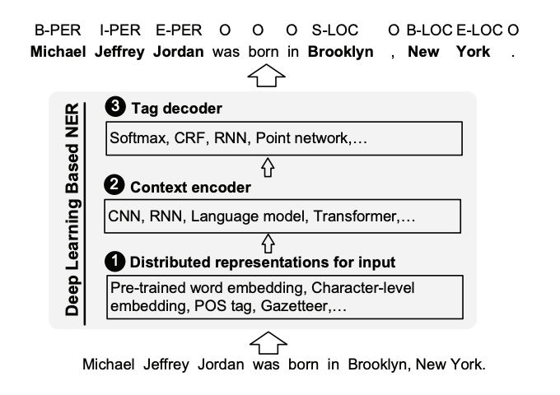
NER算法：基于深度学习的方法 创新思路
基于深度学习的NER模型的模块：
Distributed representations for input
Context encoder
Tag decoder
参考文献： Li J , Sun A , Han J , et al. A Survey on Deep Learning for Named Entity Recognition[J]. 2018.

Slide 18
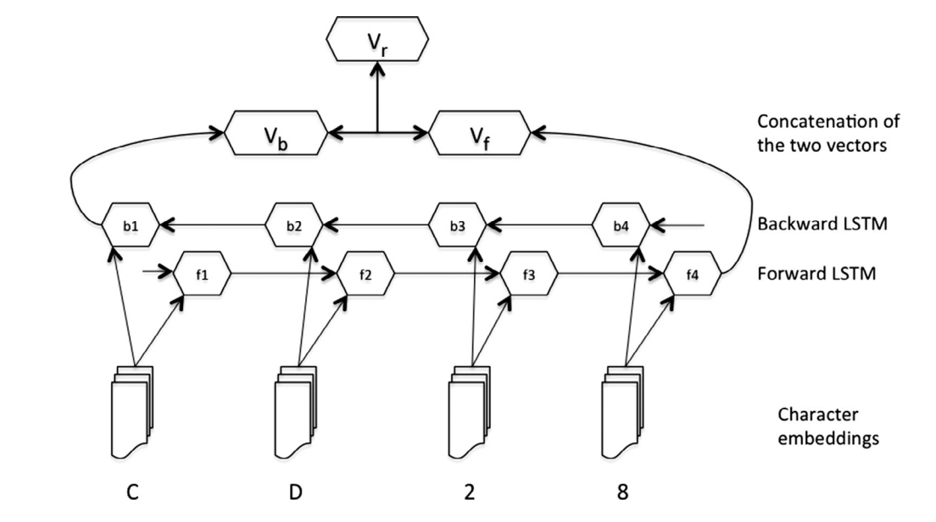
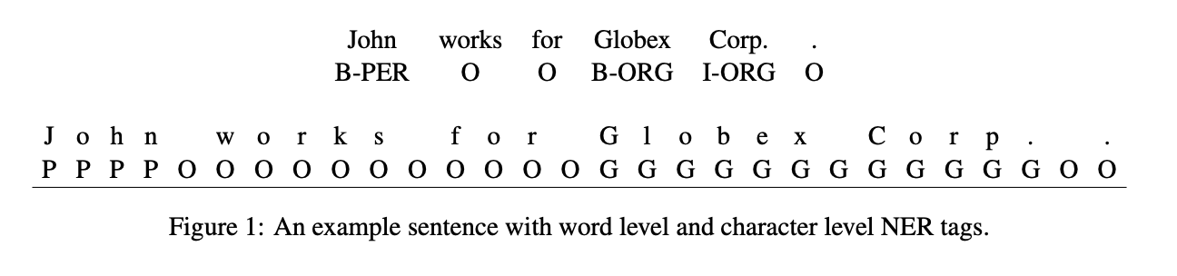
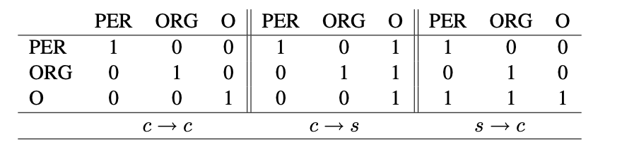
NER算法：基于深度学习的方法 Distributed representations for input方面的创新
1. Gridach, Mourad. Character-Level Neural Network for Biomedical Named Entity Recognition[J]. Journal of Biomedical Informatics, 2017:S1532046417300977.
2. Kuru, O., Can, O.A., Yuret, D.: Charner: Character-level named entity recognition. In: Proceedings of The 26th International Conference on ComputationalLinguistics. pp. 911–921 (2016)
Notes:
2里放弃了位置指示B-,I-
问题就是不能学到词层面与输出tag的一致性
为此作者做的创新是在解码器上的转移矩阵做了约束

Slide 19
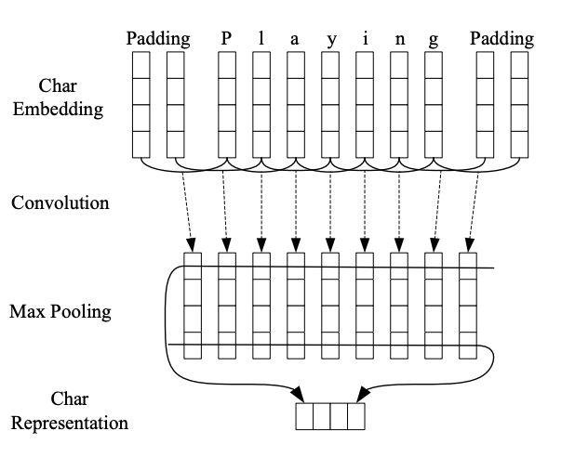
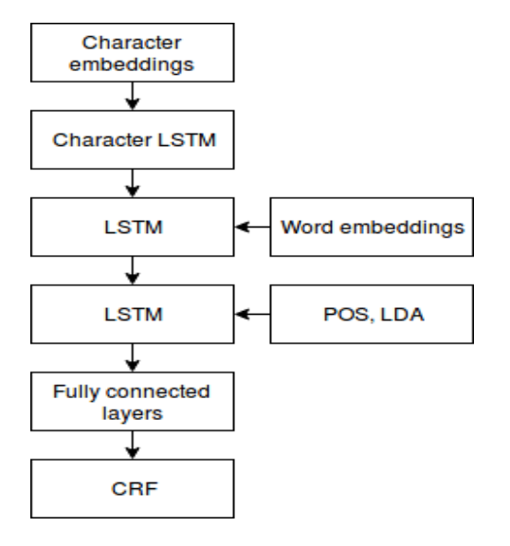
NER算法：基于深度学习的方法 Distributed representations for input方面的创新
3. Distributed Representation, LDA Topic Modelling and Deep Learningfor Emerging Named Entity Recognition from Social Media
4. Ma X , Hovy E . End-to-end Sequence Labeling via Bi-directional LSTM-CNNs-CRF[J]. 2016.

Slide 20
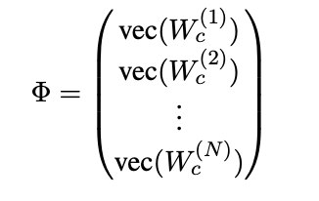
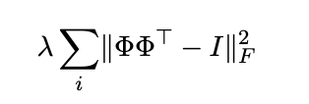
NER算法：基于深度学习的方法 Context encoder方面的创新
1. Tran Q , Mackinlay A , Yepes A J . Named Entity Recognition with stack residual LSTM and trainable bias decoding[J]. 2017.
为了增加网络的表达能力采用layer stacking,为了避免网络layer stacking过程中的degradation 问题，引入residual connection.
直接在评估指标F-measure上训练。但问题是难以训练。作者采用了一种混合的解决方案，先用传统的log-likelihood训练，然后用一个更简单的自适应模型来使模型的输出更适合F-measure.方法是在解码器中加入一个可训练的噪声。
2. Named Entity Recognition With Parallel Recurrent Neural Networks
将单个LSTM分割为多个维度更小的的LSTM
为了提升多样性：引入了一个正则化项(约束)

Slide 21
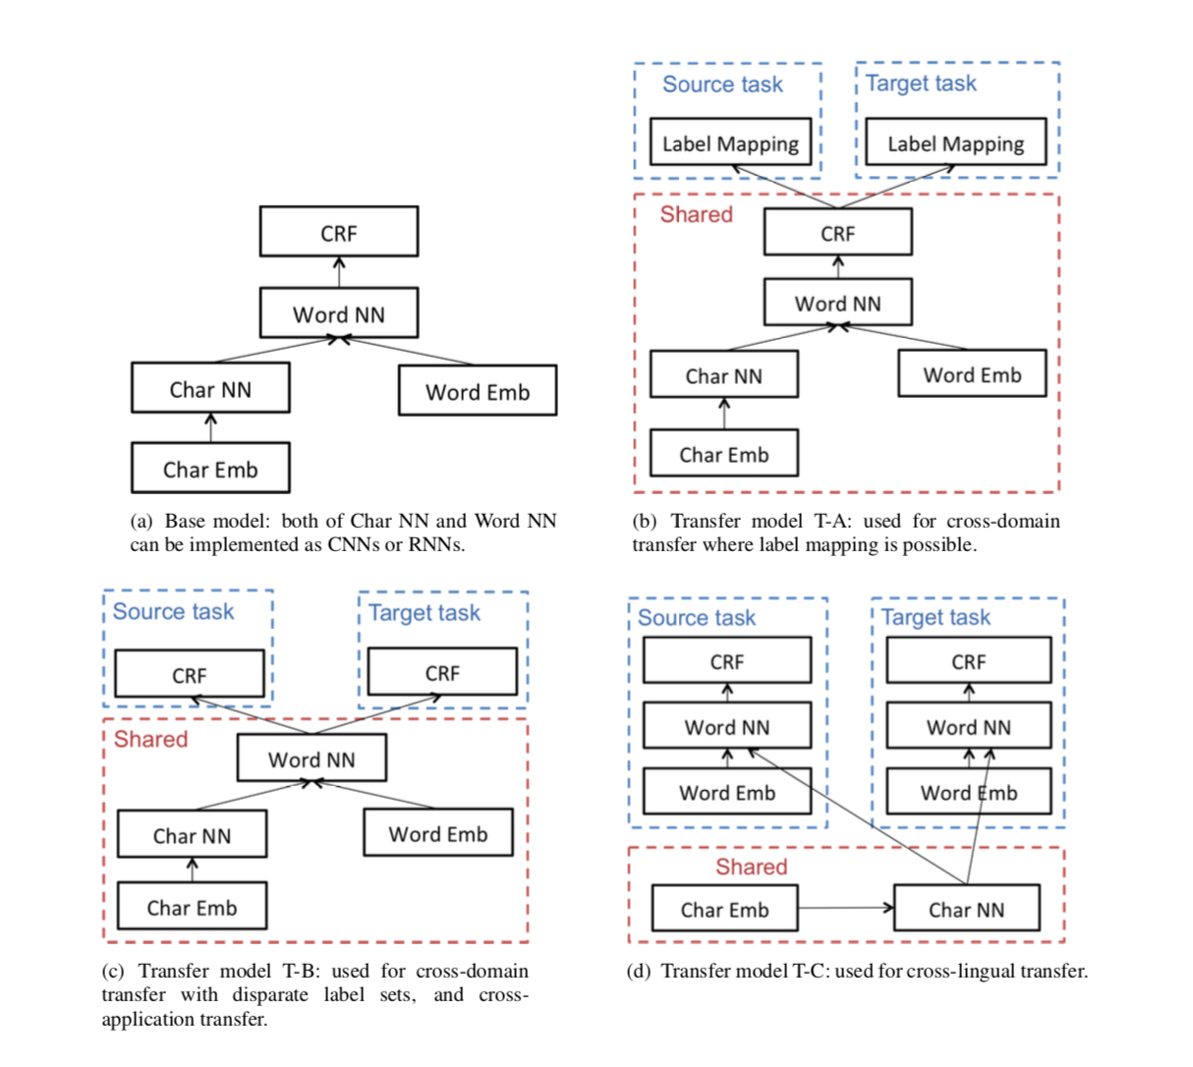
小规模数据集的NER算法： 迁移学习
Transfer learning for sequence tagging with hierarchical current networks
Notes:
b)跨领域迁移：两种领域能相互映射
c)跨应用以及跨领域的不相关标签集
d)跨语言：但要求都是英文表示

Slide 22
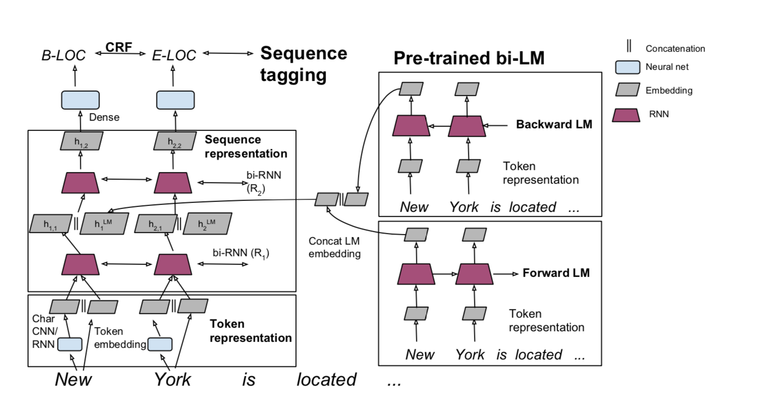
小规模数据集的NER算法： 引入LM的预训练模型
Semi-supervised sequence tagging with bidirectional language models

Slide 23
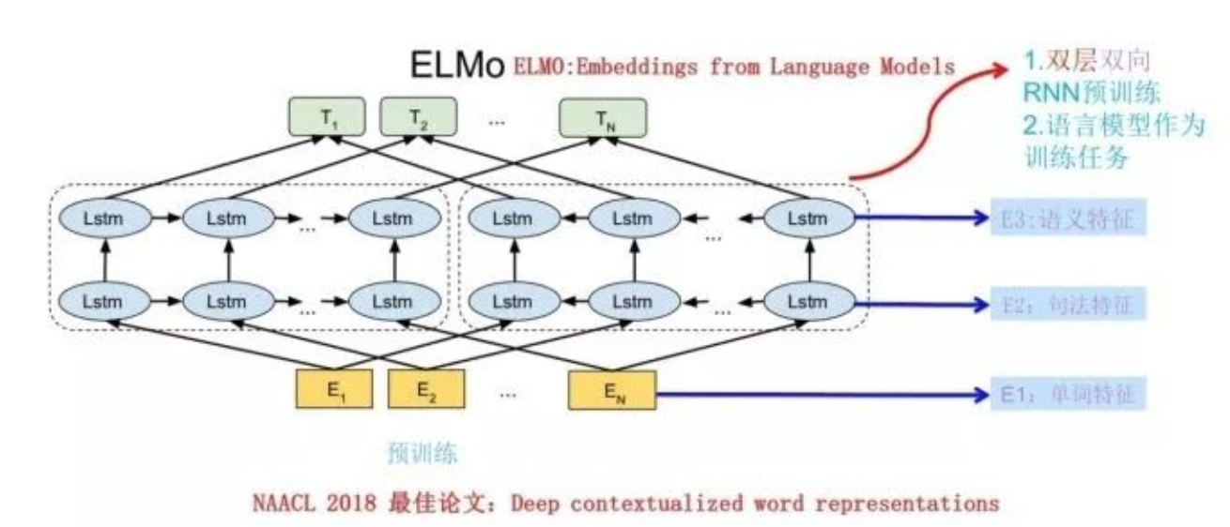
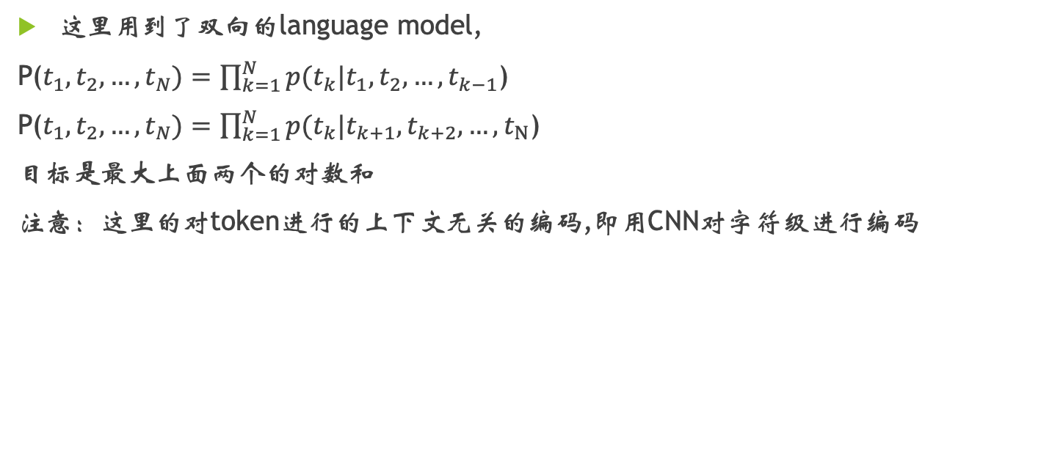
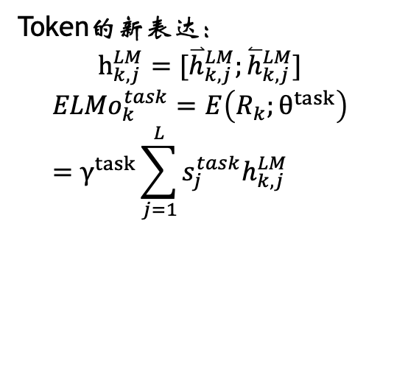
小规模数据集的NER算法： ELMo(Embedding from Language Models)
Deep contextualized word representations
这里用到了双向的language model,
P($t_{1},t_{2},…,t_{N})=\prod_{k=1}^{N}{p(t_{k}|t_{1},t_{2},…,t_{k−1}}$)
P($t_{1},t_{2},…,t_{N})=\prod_{k=1}^{N}{p(t_{k}|t_{k+1},t_{k+2},…,t_{N}}$)
目标是最大上面两个的对数和
注意：这里的对token进行的上下文无关的编码,即用CNN对字符级进行编码
Token的新表达：
$$h_{k,j}^{LM}=[{\overset{⃑}{h}}_{k,j}^{LM};{\overset{⃐}{h}}_{k,j}^{LM}]$$
$${ELMo}_{k}^{task}=E\left(R_{k};θ^{task}\right)=γ^{task}\sum_{j=1}^{L}{s_{j}^{task}h_{k,j}^{LM}}$$

Slide 24
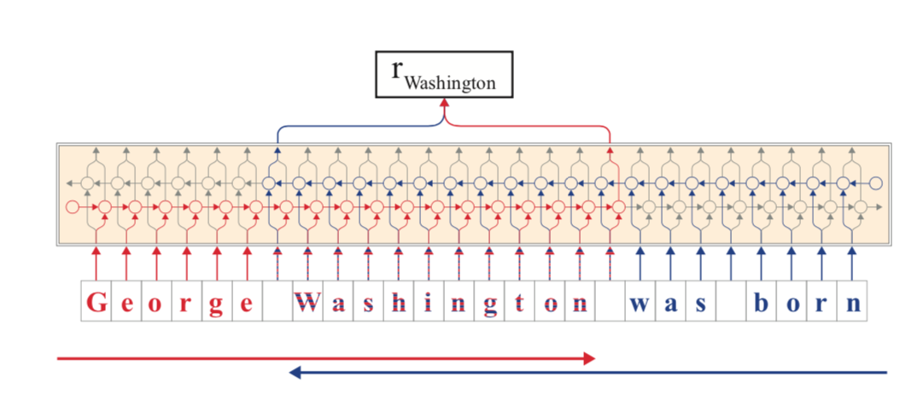
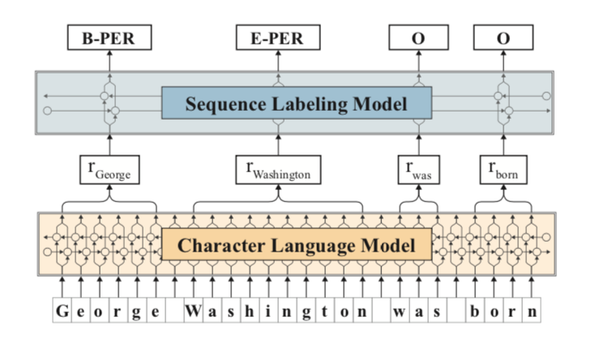
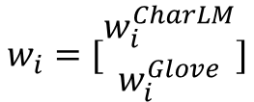
小规模数据集的NER算法： 引入预训练模型
Contextual String Embeddings for Sequence Labeling
$$w_{i}=[{w_{i}^{CharLM} \atop w_{i}^{Glove}}]$$
Notes:
在字符级别上建立LM模型，
不仅可以像前面一样具有学习到语义和句法的能力,还能对同一个单词实现一词多以的

Slide 25
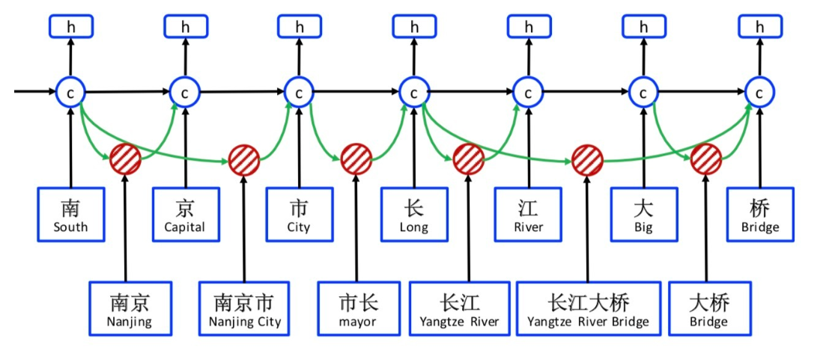
最优中文命名实体识别： 《Chinese NER Using Lattice LSTM》

Slide 26
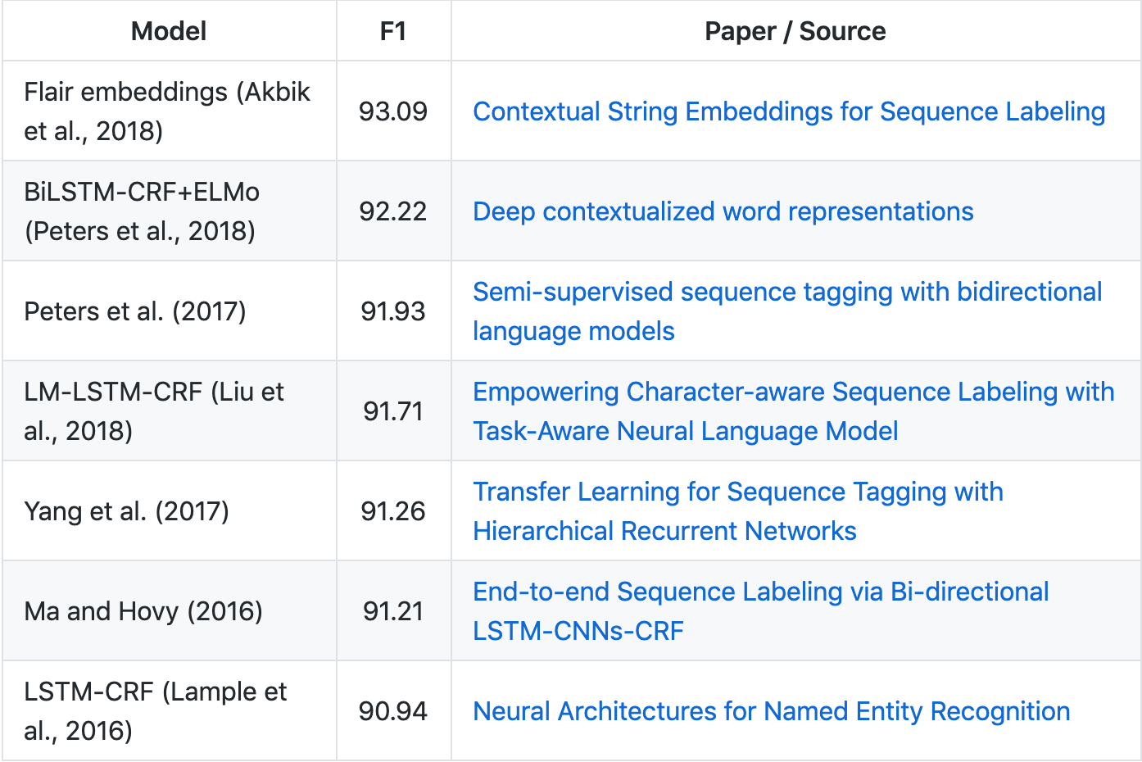
NER榜单(CoNLLo3数据集)

Slide 27
汉语中NER的难点
1.汉语文本没有类似英文文本中空格之类的显式标示词的边界标示符。分词会对NER产生影响。
2.现代汉语文本，尤其是网络汉语文本，常出现中英文交替使用，这时汉语命名实体识别的任务还包括识别其中的英文命名实体；
3.在不同领域、场景下,命名实体的外延有差异,存在分类模糊的问题。不同命名实体之间界限不清晰,人名也经常出现在地名和组织名称中,存在大量的交叉和互相包含现象,而且部分命名实体常常容易与普通词混淆,影响识别效率。
4.命名实体构成结构比较复杂,并且某些类型的命名实体词的长度没有一定的限制,不同的实体有不同的结构,比如组织名存在大量的嵌套、别名、缩略词等问题,没有严格的规律可以遵循;人名中也存在比较长的少数民族人名或翻译过来的外国人名,没有统一的构词规范。因此,对这类命名实体识别的召回率相对偏低。

